Slide 1

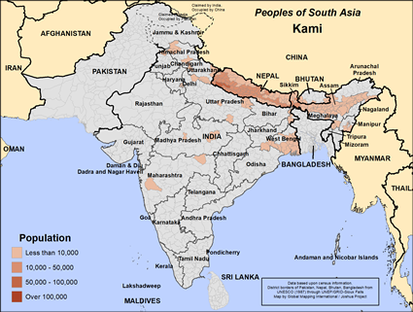
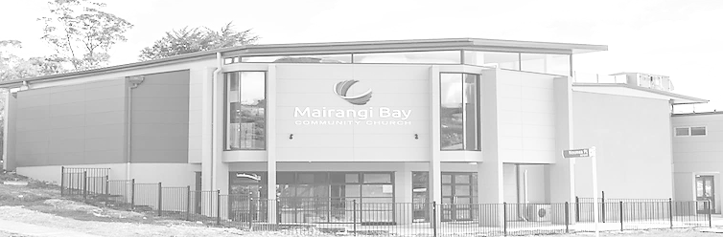
为万国祷告 “在列邦中述说他的荣耀！在万民中述说他的奇事！诗96：3”
卡米人 在 尼泊尔
卡米人居住在印度的西孟加拉邦和尼泊尔。 他们是以金属加工闻名的农村民族，分为两个群体：一个是铁匠群体，一个是金银铜匠群体。 他们以务农来贴补铁匠工作的收入。 约有三分之一的人会讲尼泊尔语，许多人会双语，也会讲孟加拉语。 还有一些人担任医护人员，他们更喜欢传统医学而不是现代医学。 一般来说，卡米人是印度教徒，他们崇拜不同的印度教神灵，并前往西孟加拉邦大吉岭的印度教圣地朝圣。
事工阻碍：卡米人的识字率很低。 基
由 约书亚计划 Joshua Project提供
認識主更多 傳揚主更多
教会周报
2023年11月05日
10/40之窗： | 是
总人口数: | 1,459,000
世界人口: | 1,575,000
主要语言: | Nepali
主要宗教: | 印度教
圣经: | 完整的圣经
线上语音NT: | 没有
耶穌传: | 有
录音: | 有
基督的追随者: | 少于0.2%
福音人数 | 0%
状态: | 未接触的
督的使者必须从圣经中创作歌曲、故事和录音。 这需要花很大的努力，但这可能是看到卡米人接受救主的关键。
外展创意想法：主正在尼泊尔的人民当中建立祂的教会，福音工人可以带领尼泊尔和卡米信徒，将福音信息传给卡米人。
经文焦点：“你们要爱惜光阴，用智慧与外人交往。你们的言语要常常带着和气，好像用盐调和，就可知道该怎样回答各人。“ - 歌罗西书 4：5-6
祷告重点：祷告这个未得之民群体里的信徒，得到圣灵赐给他们当说的话，向他们的长老解释他们的新信仰。 求主让教会认领卡米人，为他们祷告和从事外展工作。 求主让卡米基督徒能够充满爱心并直率地分享他们的信仰。 求主提高他们的识字率，并让他们能够在社区播放《耶稣》电影。 求主使他们离弃偶像崇拜，并彰显祂在灵界的大能。
Place for Pic / logo
主日崇拜
10点 (含线上直播）
主题：祷告与平安
经文: 腓立比书 4：6-8
讲员：Pastor Bijoy
本周经文（和合本) —腓立比书 4：6-8
6应 当 一 无 挂 虑 ， 只 要 凡 事 藉 着 祷 告 、 祈 求 ， 和 感 谢 ， 将 你 们 所 要 的 告 诉 神 。
7 神 所 赐 、 出 人 意 外 的 平 安 必 在 基 督 耶 稣 里 保 守 你 们 的 心 怀 意 念 。
8 弟 兄 们 ， 我 还 有 未 尽 的 话 ： 凡 是 真 实 的 、 可 敬 的 、 公 义 的 、 清 洁 的 、 可 爱 的 、 有 美 名 的 ， 若 有 甚 麽 德 行 ， 若 有 甚 麽 称 赞 ， 这 些 事 你 们 都 要 思 念 。
欢迎大家加入聚会前祷告会 - 主日上午9:30教会副堂
教会祷告会每月第一和第三周日晚七点
49 Maxwelton Drive, Mairangi Bay, North Shore, Auckland 0630
电话 09 478-6314, 教会网站: www.mairangichurch.org.nz, 电邮: office@mairangichurch.org.nz

Slide 2

欢迎来到麦朗依湾社区教会 (MBCC)
如果您是第一次来到我们当中参加我们的主日崇拜，请在聚会结束后到我们的欢迎角，我们将非常乐意回答您有关教会的问题。我们是个国际性多元文化教会，每周迎接来自各国的家庭和个人，向各样语言和文化背景的会众开放。
欢迎中国朋友参加. どの国の方も大歓迎します。
教会消息
祷告及代祷
“你们要互相代求,”雅各书5:16下
请在教会的祷告墙上留下你的代祷事项，蒙应允的祷告或者见证。记得今天起在这一周中为墙上的代祷事项祷告
感恩和祷告
为教会的弟兄姐妹们祷告。愿圣灵亲自带领我们，在爱心与知识上同得长进，向下扎根于基督磐石，向上结出圣灵的果子。
为叶牧师献上祷告。求主大能的手来医治叶牧师，让他从低血氧饱和度和呼吸困难中尽快康复。
教会外展项目
街头传福音
每周六 上午10.00 – 12.00
Flora: 021 201 9577
幼儿音乐谷
第2、4、5的周四（学期中)
上午10.30 – 12.00
Maki: 027 3803627 （日文）
食物银行
联络 Caroline/Dalice
福音插花
不定期
Annie Zhang: 027 3939345
启发课
每周六晚 7-9点（英文）
每周日（3月12日至5月28日）
11：45—1：30 （中文）
英语班
每周一10-2pm@教会楼下
Grace ：0226387288
如有特殊紧急的祷告需求，请联络叶牧师/文华传道，教会的代祷服事团队会为您祷告。
遇见神 (教会敬拜祷告会)
（每月第一和第三个主日晚上七点）
11月5号（今晚）
11月19号 @ 7点-8点 于小厅 举行
您可以在不同的语言组里用母语祷告。
月度崇拜 不同语言(每月一次)
中文崇拜：最后一个周五晚 7:30 (11月24号）
If you would like to hear a Chinese, please ask for a headset. Please put the low battery headset at the yellow tray and the normal ones back to the original slot.
如果您需要听中文翻译可以向服事人员要一个耳机。请将需要充电的耳机放在黄色的盒子里，正常的耳机请关闭电源放回原来的盒子。
教会联系信息
教会办公室: 09 478-6314, office@mairangichurch.org.nz
周二至周五早上9：30 – 下午12：30 （其它时间请预约）
暂代主任 牧师 David Yeh：022 5220 670, david@mairangichurch.org.nz
协理牧师 Bijoy Joy：020 4020 6404, bijoy@mairangichurch.org.nz
华语传道 Wendy Liu: 021 0265 4800, wendy@mairangichurch.org.nz
教会行政 Cobi Wu: office@mairangichurch.org.nz
圣诞戏剧招募志愿者
演出时间: 12月17号
若有兴趣，欢迎向Bijoy了解
更多情况及报名
洗礼
时间: 11月26号
请向牧师们或Wendy或办公室报名
紧急救助食物银行
Caroline La Grange: 021 124 6996, carolinelagrange7@gmail.com
Dalice Yang: 022 065 1109, yangjie625@gmail.com
新人欢迎餐会
时间: 11月 12号
崇拜结束后
邀请2023年来教会的新朋友留步参加。
通过在本教会奉献支持神的事工？
联络教会办公室，或只需简单填写下列内容并递交给前台
（请自己也务必保留此记录！！）
请给我一个奉献号 (并非必须，但如果您有了奉献号作为参考备注，请连贯一致地使用）
需要 不需要
我需要奉献收据 (用作税务局退税，每个财务年度结束后开具）
收据上请开具我的名字 (请拼写清晰)：
并发至我的电邮信箱（请拼写清晰）:
一般/什一奉献 12-3050-0301948-00；食品银行 -03；外展事工 -04

